Slide 1
CASA DOMOTICA
PROGETTO MATURITA’ 2016
Bestetti Andrea 5A

Slide 2
GRUPPO
Gorla Andrea
Bestetti Andrea
Ferraioli Mattia
Lazzara Vincenzo
Galimberti Alberto

Slide 3
IL MIO RUOLO
Responsabile interfacce C#
Login
Registrazione
Gestione dispositivi
Gestione del database

Slide 4
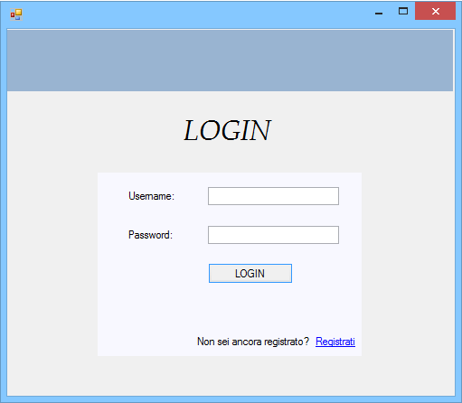
LOGIN

Slide 5
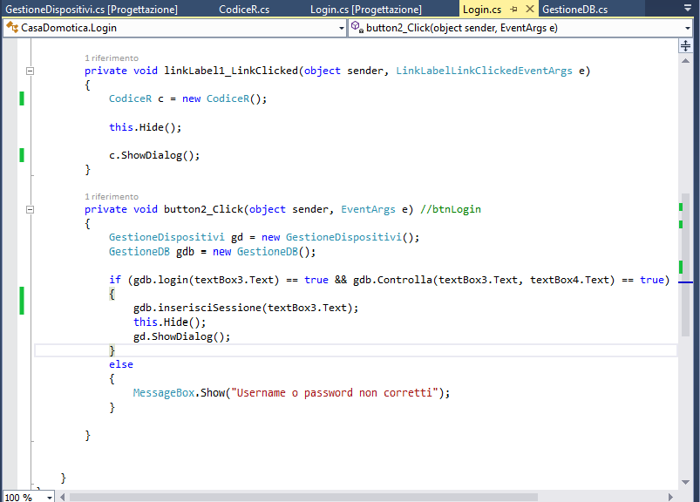
CODICE LOGIN

Slide 6
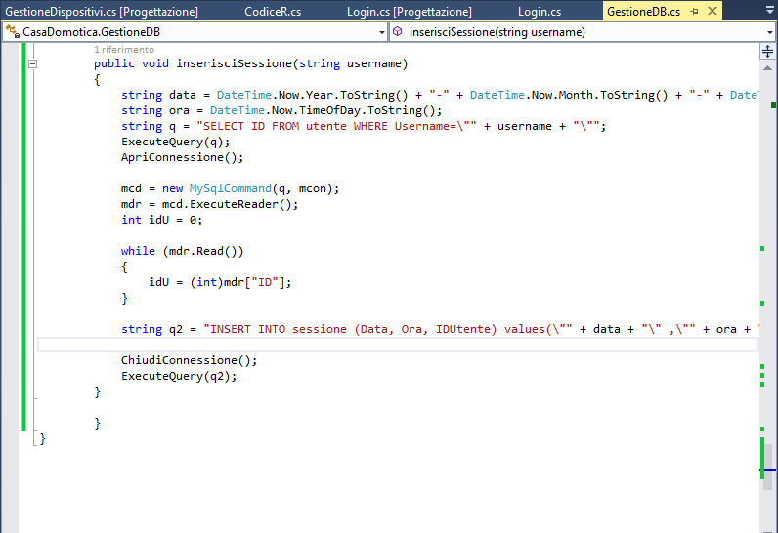
CODICE LOGIN

Slide 7
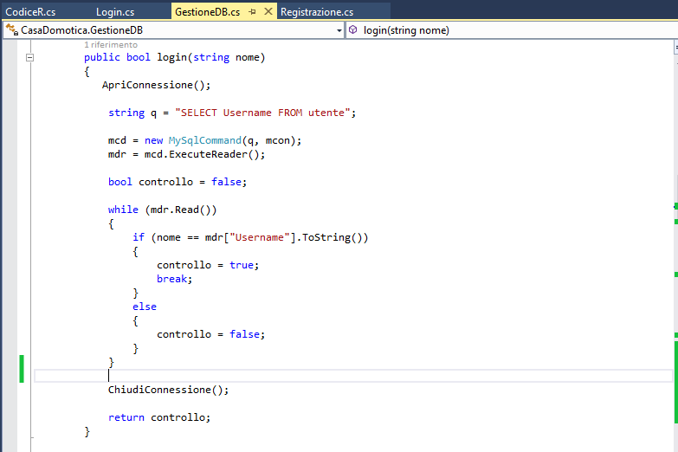
CODICE LOGIN

Slide 8
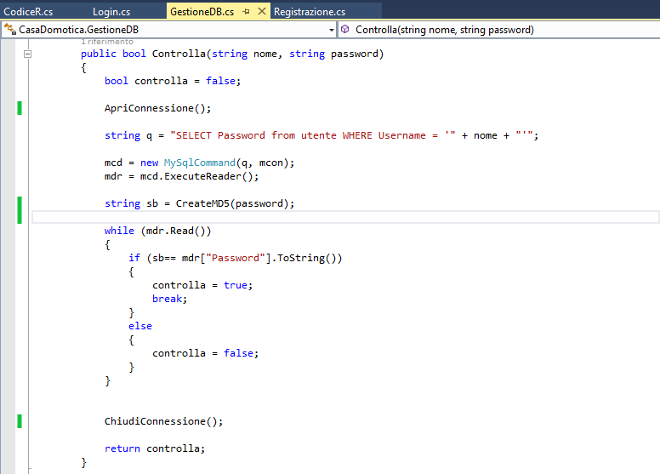
CODICE LOGIN

Slide 9
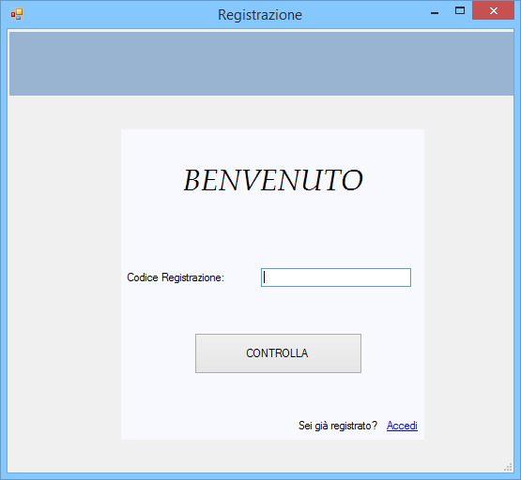
CONTROLLO CODICE

Slide 10
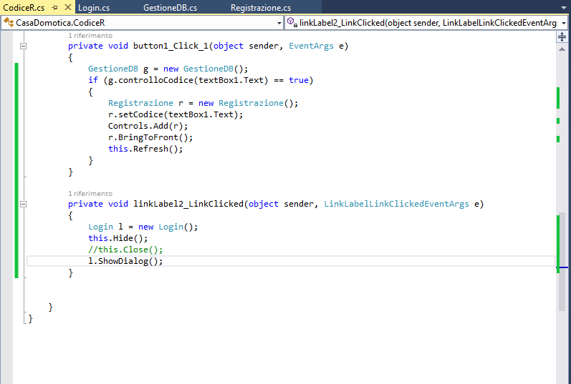
CODICE CONTROLLO CODICE

Slide 11
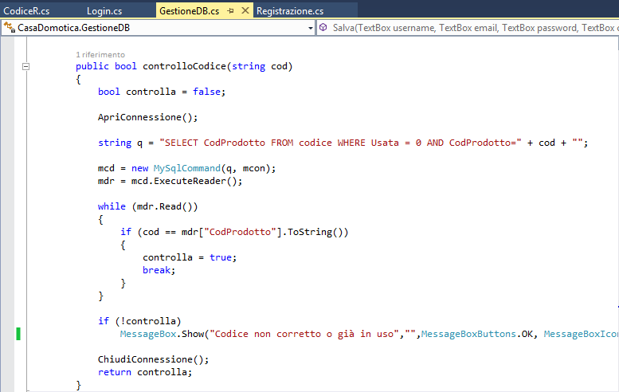
CODICE CONTROLLO CODICE

Slide 12
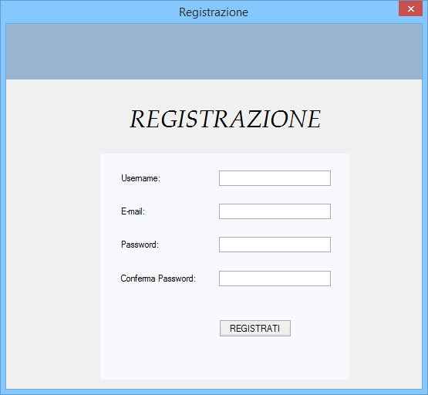
REGISTRAZIONE

Slide 13
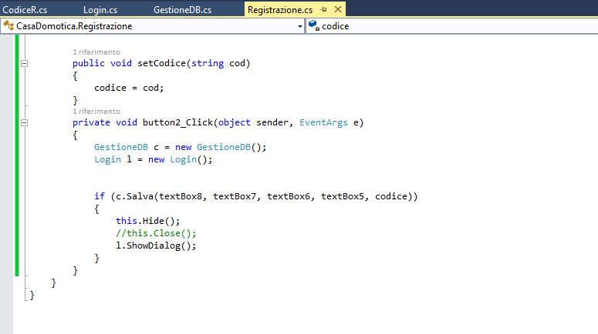
CODICE REGISTRAZIONE

Slide 14
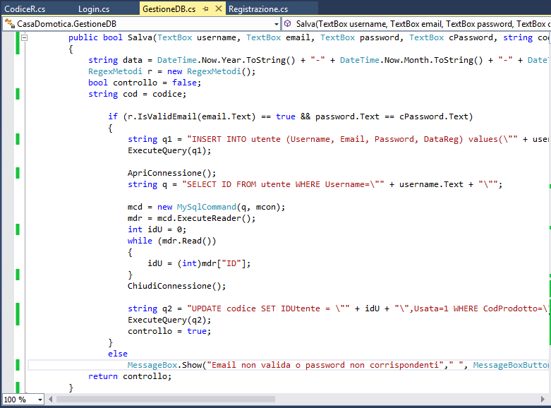
CODICE REGISTRAZIONE

Slide 15
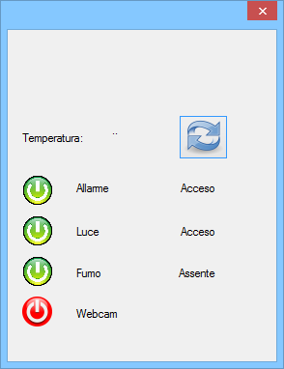
GESTIONE DISPOSITIVI

Slide 16
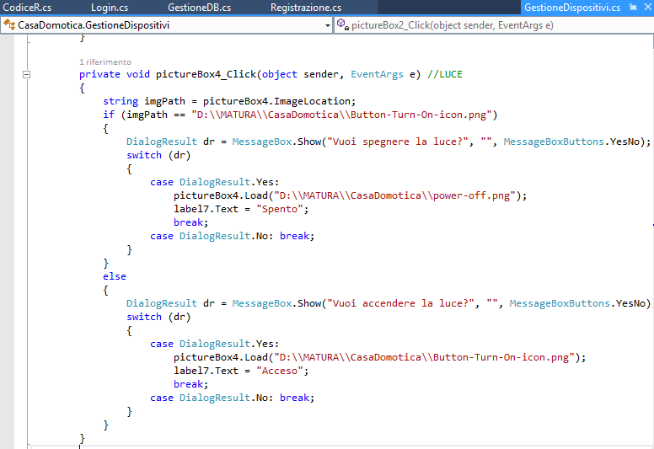
CODICE GESTIONE DISPOSITIVI

Slide 17
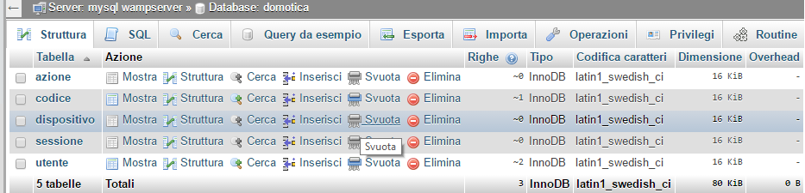
DATABASE

Slide 18



PROGRAMMAZIONE

